Slide 1
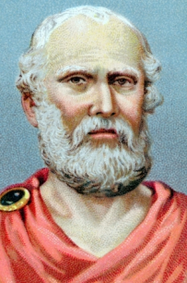

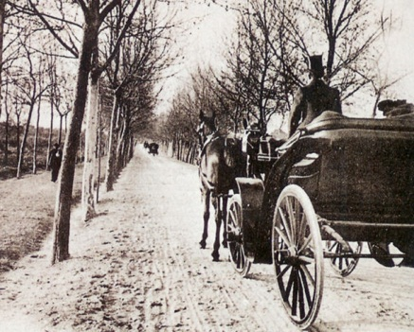

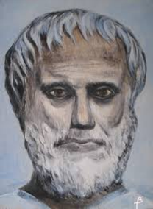
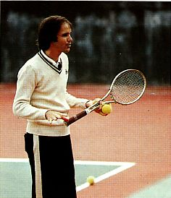

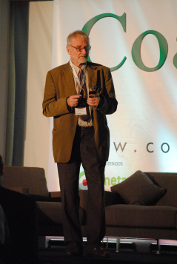
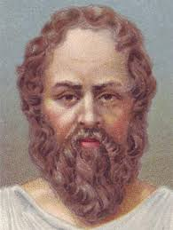
469 A.C.
Socrátes
Mayéutica (dar a luz el conocimiento)
Promovió dialogo con sus discípulos para llegar a un conocimiento.
A mediados de los 70´s
Tomothy Gallwey
Coach Deportivo. El enemigo de un deportista es su propia mente
Desarrollo una serie de libros para ayudarlos a superar bloqueos y obtener mayor rendimiento
Finales de los 70´s y principios de los 80´s
Sir Jonh
Adapto el procedimiento del coaching deportivo hacia empresas inglesas
Origen al Coaching empresarial
Adapto el método para aplicarlo en la vida diaria
1994
Thomas J. Leonard
Fusionó conceptos: empresariales, psicológicos, filosóficos, deportivos y espirituales para crear un proceso que apoyara a las personas a cumplir sus metas
No existe el enseñar, solo el aprender
Platón
427 A.C.
Sesiones primitivas mediante :Diálogos, preguntas y escucha activa
Aristóteles
El ser lleva al debe ser . Ser es ubicar «donde estoy»; el debe ser «donde quiero llegar»
La metodología radica en la acción «El hombre es lo que hace»
SIGLO XV Y XVI
En La ciudad de Kocs en Budapest, aparece el termino Coaching «cochio=coche» cumplía la función de transportar personas de un lugar a otro. El coaching, de alguna manera, también transporta a las personas de un lugar a otro, Es decir, del lugar donde están, adonde quieren llegar.
Laguna Pompa Mayra Fabiola
Grupo 1978

